Slide 1

UNIDAD 2: ERP
David, Ricardo y Guillermo

Slide 2

Odoo
¿Que es lo que diferencia a Odoo del resto de ERP?
Una de las principales ventajas del ERP Odoo frente a otras soluciones ERP es que no solo ofrece múltiples herramientas de gestión de negocios. Las herramientas de productividad de Odoo facilitan la implantación de infraestructuras para el trabajo en remoto

Slide 3
¿Cuales son las ventajas de Odoo?
PRECIO: Lo mas importante de Odoo es su precio, Odoo tiene el precio mas bajo entre sus principales competidores como SAP u Oracle. Ya que el precio de Odoo se paga por usuarios y por módulos instalados por lo que si nuestra empresa no va a necesitar muchas aplicaciones, el coste se reducirá considerablemente.
PERSONALIZACION: Tambien puedes modificar Odoo para adaptarlo a las necesidades individuales de la empresa, por lo tanto, incluso si tienes una solicitud específica que no encuentras en la tienda de aplicaciones, podrían realizarse desarrollos dentro del código o mediante módulos de terceros.
CODIGO ABIERTO: Odoo Community es de código abierto por lo que el código fuente está disponible para todos. Además, el modelo de código abierto permite a las empresas acceder al código del sistema ERP y personalizarlo por sí mismas, ahorrando costes a largo plazo
USABILIDAD: Cualquier usuario puede trabajar con Odoo ya que es minimalista en apariencia y extremadamente fácil de usar.
SEGURIDAD: El código abierto hace que Odoo disponga de una alta seguridad, debido a que la comunidad y el equipo de Odoo pueden encontrar fácilmente posibles brechas de seguridad en el código fuente y corregirlas con antelación.

Slide 4
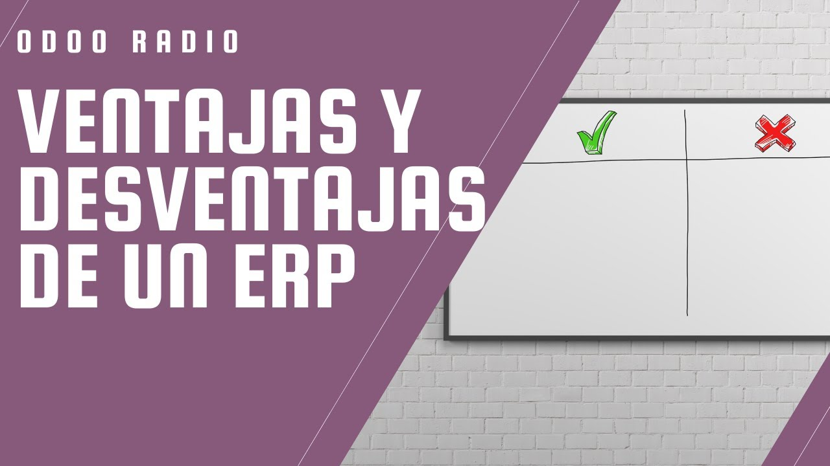
¿Cuales son las desventajas de Odoo?
PRECIO: El precio es la más destacada según los expertos ya que si requieres muchos extras o aplicaciones de Odoo es posible que el precio final se incremente un poco más de lo esperado.
IMPLANTACION: Como nota negativa los expertos también reseñan que con Odoo cuesta bastante realizar una implantación, sobre todo si estamos tratando de hacer una implantación local.

Slide 5
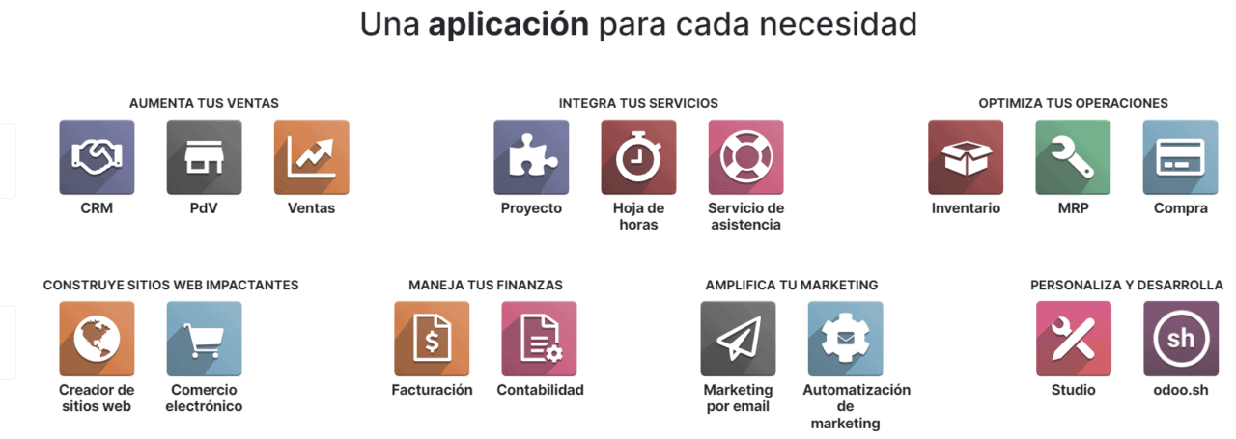
Modulos Principales de Odoo
Modulo de Ventas
Modulo de Compras
Modulo de Marketing
Modulo de Finanzas
Modulo de Gestion de Proyectos
Modulo de Almacenes
Modulo de Contabilidad/Facturacion

Slide 6
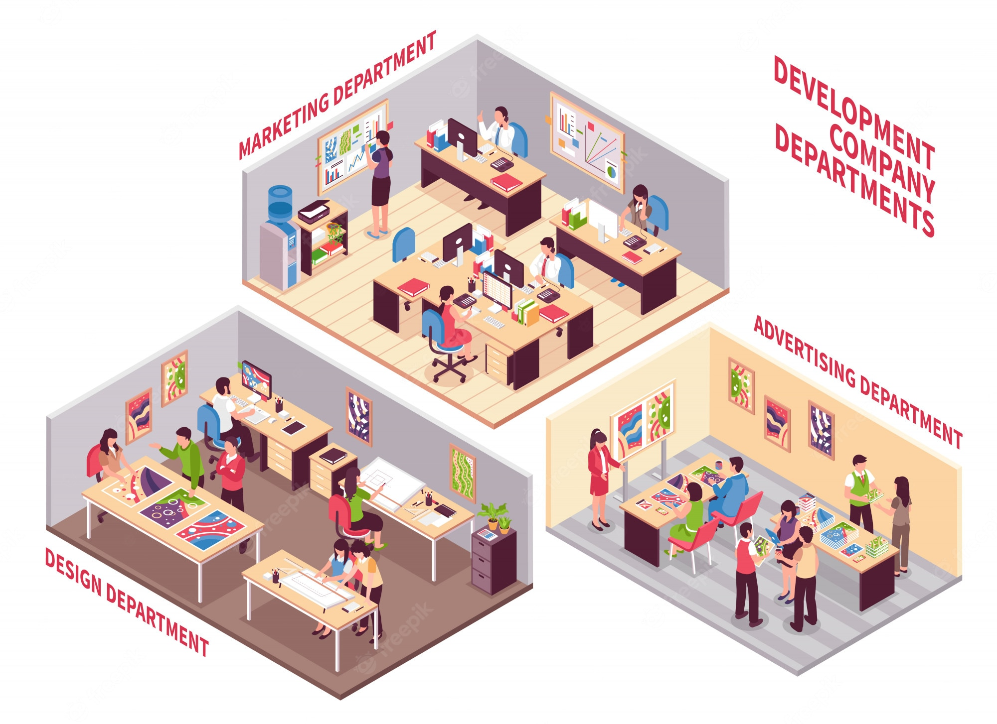
Areas funcionales de una empresa
¿Que son las areas funcionales de una empresa?
Las áreas funcionales de la empresa son agrupaciones de actividades, de carácter homogéneo y coordinado, que se realizan para alcanzar los objetivos organizacionales.

Slide 7
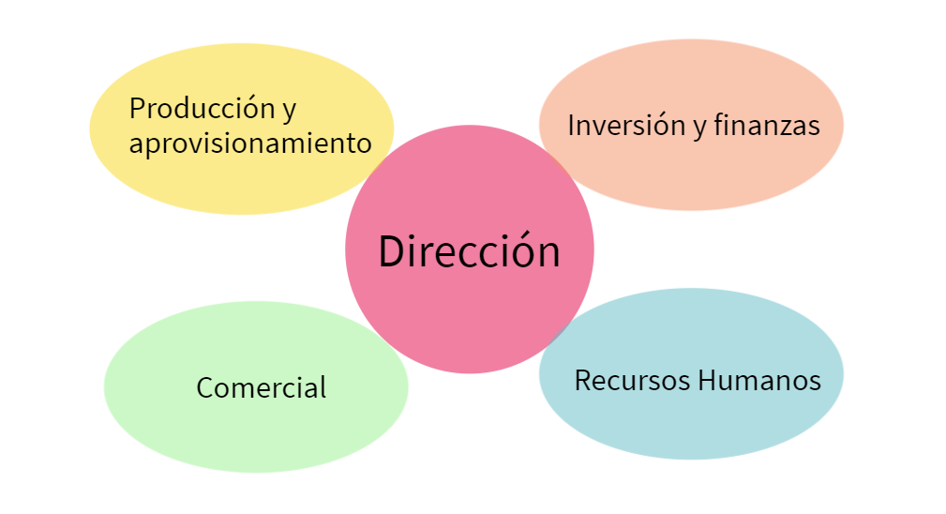
Departamento de Finanzas.
Departamento de Recursos humanos.
Departamento de Marketing.
Departamento Comercial.
Departamento de Compras.
Departamento de Almacén.
Departamento de Administración.
Departamento Contable.

Slide 8
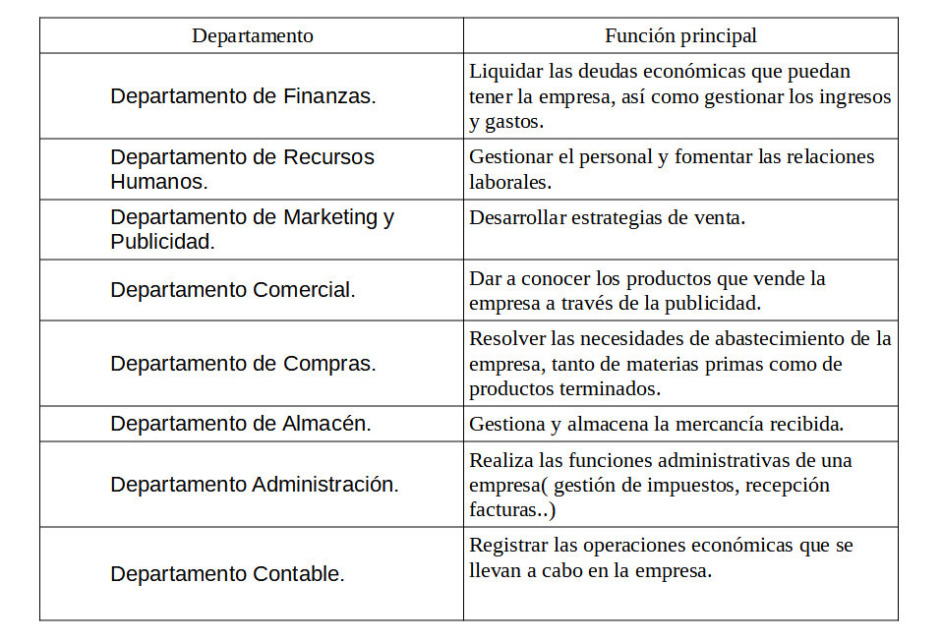


Slide 9
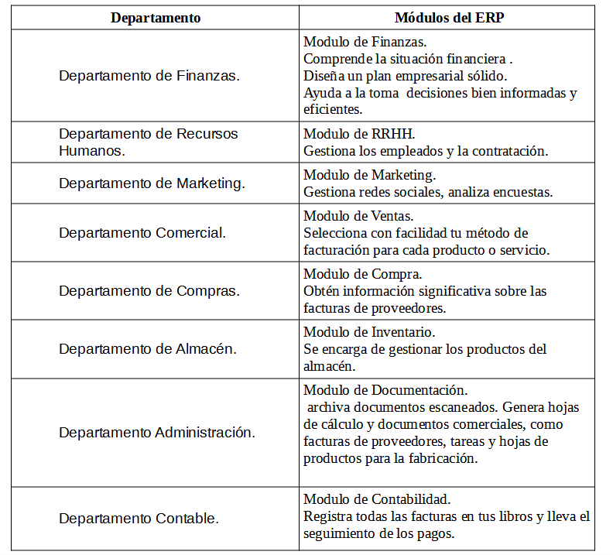


Slide 10
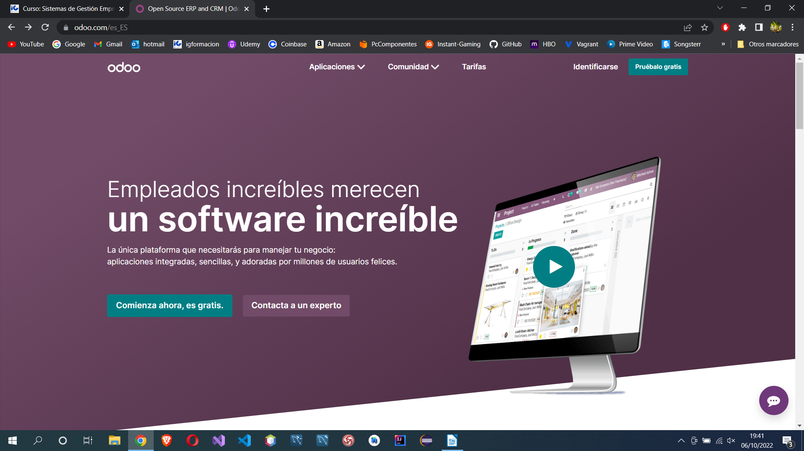
¿Que modalidad de uso tiene Odoo?
Odoo tiene un maximo de 46 aplicaciones y solo 10 son gratis, una modalidad de uso para optimizar y rentabilidad de los
negocios. Su objetivo es englobar en un único software todas las herramientas que necesita una
empresa para la operativa en todos los principales departamentos

Slide 11
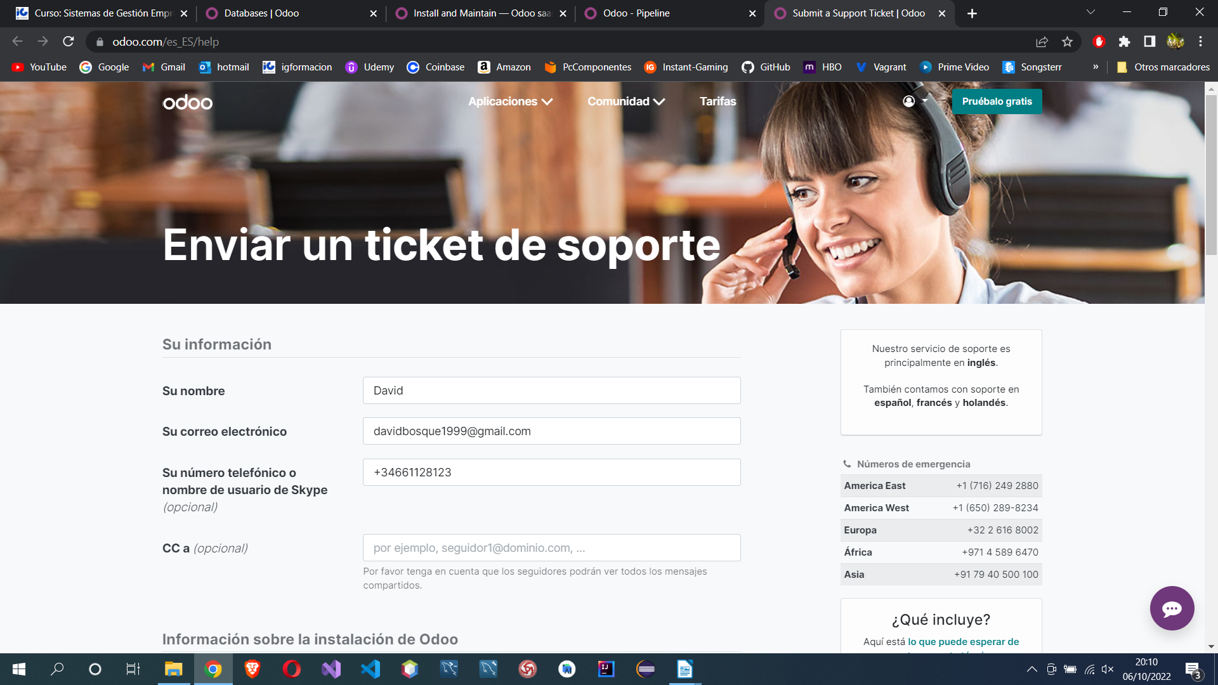
¿Que modalidad de uso tiene Odoo?
Odoo tiene un soporte técnico para solucionar las averías que surjan creando tickets en los que se adjuntará el problema y su solución

Slide 12
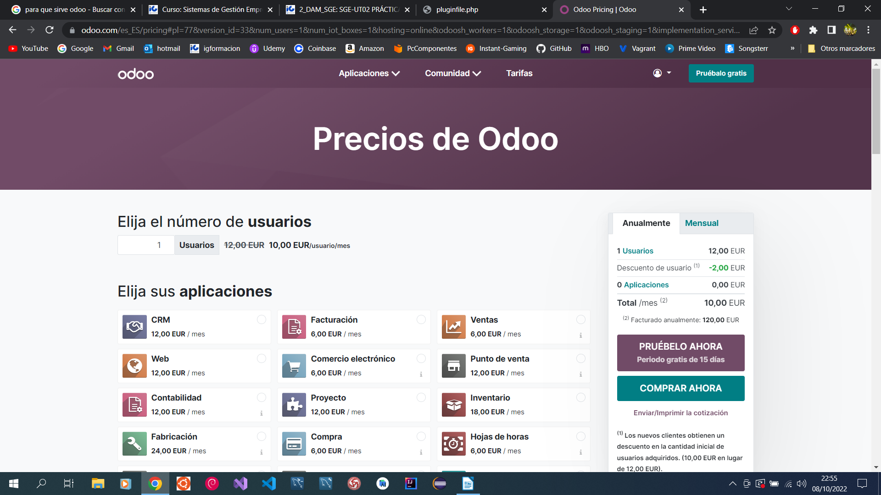
¿Que precio tiene Odoo?
Odoo tiene precio diferente para cada aplicación puede varias de 6€ hasta 60€
Tienes 2 opciones de pago:
* Anualmente
* Mesualmente
Anualmente el descuento es 2€/Usuario
Mensualmente el descuento es 2.5€/Usuario

Slide 13
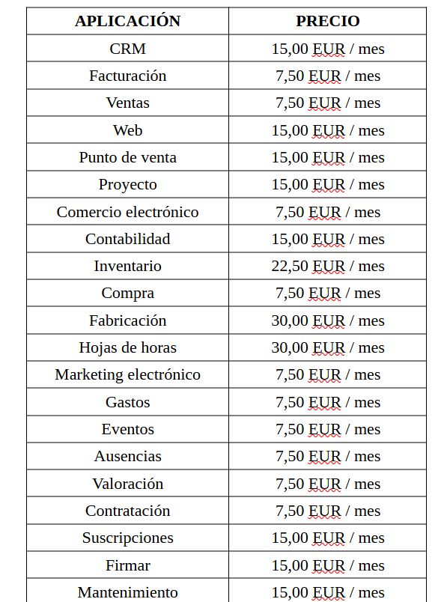
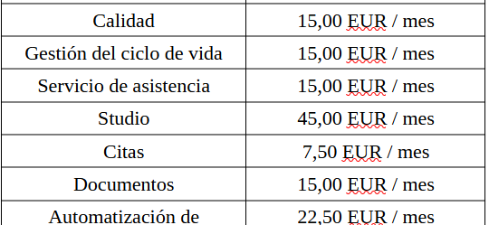
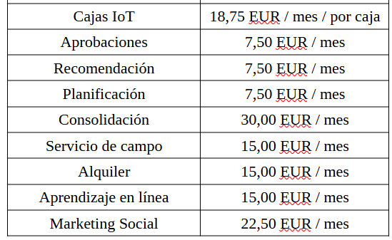

Slide 14
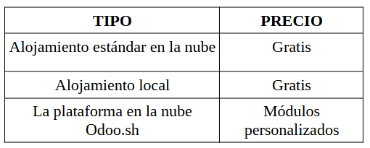
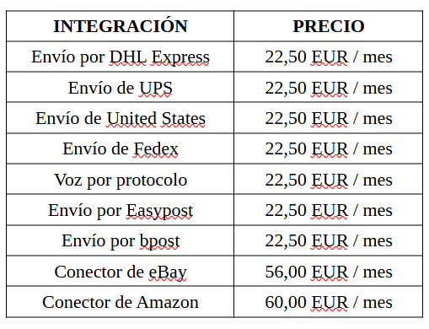
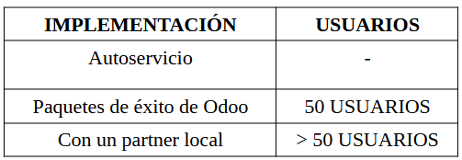
Tipo de alojamiento
Integraciones adicionales
Servicio de implementación

Slide 15
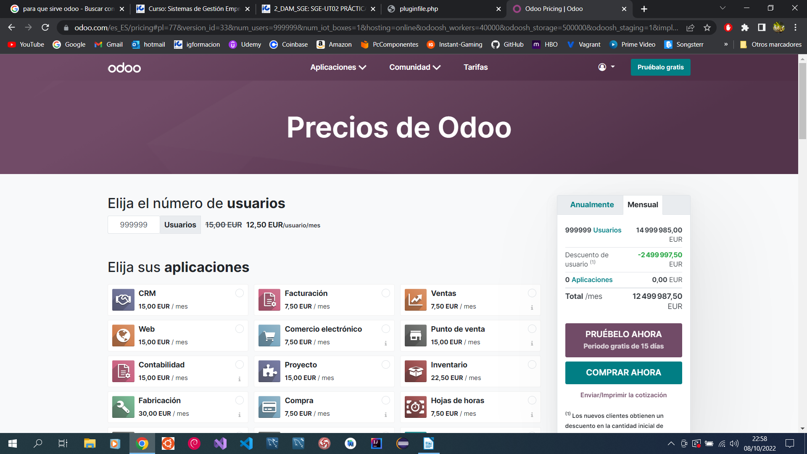
¿Cuantos usuarios puedes tener en Odoo?
Odoo no tiene limite de usuarios y como se puede observar se aplica el descuento para todos los usuarios

Slide 16
¿Qué incluye la suscripción de Odoo?
Obtiene acceso a la infraestructura escalable en la nube, que incluye alojamiento, copias de seguridad diarias incrementales en dos continentes, integración de correo electrónico, excelente seguridad, monitoreo las 24 horas de los 7 días de la semana y un centro de control para gestionar su entorno de Odoo.
Tiene acceso al soporte técnico por medio de correo electrónico o por chat en vivo dentro de la aplicación. Un equipo de soporte técnico está disponible en en inglés y francés, de lunes a viernes, las 24 horas, los 5 días hábiles de la semana.
La auto suscripción ofrece servicios de soporte técnico y resolución de problemas para las funciones estándar las 24 horas de los 5 días hábiles de la semana, por correo electrónico en inglés. Un consultor especializado está disponible en nuestros Paquetes de éxito solamente

Slide 17
Oferta y costo de mantenimiento
La oferta gratuita no tiene fecha de vencimiento y funciona para una cantidad ilimitada de usuarios, siempre y cuando no se instalen aplicaciones adicionales.
El mantenimiento incluye soporte, actualizaciones y correcciones de bugs. El mantenimiento de aquellos que tengan más de un módulo estándar se incluye en el precio de la suscripción. El mantenimiento de módulos adicionales o líneas de código cuesta [16€] por cada 100 líneas adicionales de código.

Slide 18
Muchas gracias por su atención

